Slide 1
Cálculo Numérico
Aula 9 – Sistemas de Equações Lineares / Parte 2 – A=LU
2014.1 - 13/05/2014
Prof. Guilherme Amorim
gbca@cin.ufpe.br

Slide 2
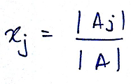
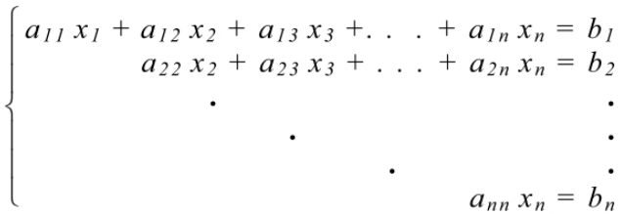
Aula passada...
Vimos como resolver sistemas de equações lineares utilizando 3 métodos:
Cramer
Eliminação de Gauss
Eliminação de Gauss-Jordan

Slide 3
E hoje?
Processo de correção residual
Método de decomposição LU

Slide 4
Processo de Correção Residual
“O processo de correção residual consiste em fazer um tratamento na solução aproximada de modo que o resto r = b – Ax torne-se tão pequeno quanto possível.”
Seja o sistema: Ax = b
x representa a solução exata do sistema:
“Devido aos arredondamentos, entre outros erros, temos soluções aproximadas representadas por:

Slide 5
Processo de Correção Residual
“Considere $e^{(0)}$ uma correção residual para $x^{(0)}$”
Temos ${x=x^{(0)}+e}^{(0)}$
E temos que: ${A(x^{\left(0\right)}+e}^{(0)})=b$
Portanto: ${A e}^{(0)}=b−Ax^{\left(0\right)}$
Chamando $r^{\left(0\right)}=b−Ax^{\left(0\right)}$, temos: $Ae^{\left(0\right)}=r^{\left(0\right)}$
Resolvendo esse novo sistema obtém-se uma solução aproximada $ê^{(0)}$
Nova aproximação de x: $x^{\left(1\right)}=x^{\left(0\right)}$+ $ê^{(0)}$

Slide 6
Processo de Correção Residual
Porém, em razão das aproximações numéricas na solução de $Ae^{\left(0\right)}=r^{\left(0\right)}$, $ê^{(0)}$ não satisfaz a $Aê^{(0)}=r^{\left(0\right)}$.
Existe um erro $e^{(1)}=e^{\left(0\right)}−ê^{(0)}$ ou $e^{(0)}=ê^{(0)}+e^{\left(1\right)}$
Logo: $A\left[ê^{(0)}+e^{(1)}\right]=r^{\left(0\right)}⇒Ae^{(1)}=r^{\left(0\right)}−Aê^{(0)}$
Fazendo $r^{\left(0\right)}−Aê^{\left(0\right)}=r^{\left(1\right)}$, temos: $Ae^{(1)}=r^{\left(1\right)}$
$ê^{(1)}$é a solução aproximada de $Ae^{\left(1\right)}=r^{\left(1\right)}$
Nova aproximação de x: $x^{(2)}=x^{(0)}+ê^{(0)}+ê^{(1)}$
E assim sucessivamente...

Slide 7
Processo de Correção Residual
O processo de refinamento pode ser repetido calculando-se $x^{(2)}$, $x^{(3)},x^{(4)}$, ... para o erro ir se tornando cada vez menor.

Slide 8
Método de Decomposição LU
Seja o sistema Ax = b
No Método de Decomposição LU a matriz A é decomposta em duas matrizes L e U.
L: matriz triangular inferior
U: matriz triangular superior com os elementos da diagonal principal iguais a 1.
Logo, LUx = b.
Ou Ux = y & Ly = b.

Slide 9
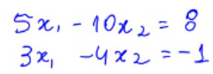
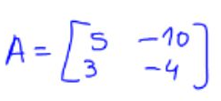
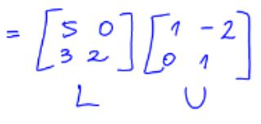
Exemplo

Slide 10
Exemplo
Logo, x₁= -21/5 e x₂=-29/10

Slide 11
Pergunta:
Como calcular as matrizes L e U?

Slide 12
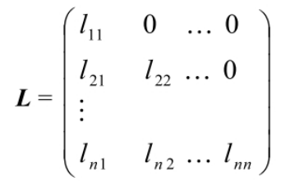
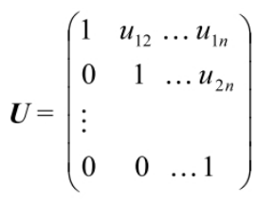
Representação de L & U
“A decomposição A = LU existirá e será única se as condições do Teorema 3.1 forem satisfeitas.”

Slide 13
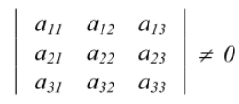
Teorema 3.1
A demonstração deste teorema pode ser vista em [4].

Slide 14
Obtendo L e U
Como calculamos o produto de duas matrizes?
Exemplo 3x3

Slide 15
Obtendo L e U

Slide 16
Obtendo L e U
Passo 1: Se j=1, min{i, j}=1
Os elementos da 1ª coluna de L são iguais aos da 1ª coluna de A.

Slide 17
Passo 1

Slide 18
Obtendo L e U
Passo 2: Se i=1, min{i, j}=1
Os elementos da primeira linha de U são a razão dos elementos da primeira linha de A por l₁₁.

Slide 19
Passo 2

Slide 20
Obtendo L e U
Passo 3: Se j=2, i≥j=2 , min{i, j}=2
Definimos a segunda coluna de L
a_{i2}:conhecido, pois é elemento de A
l_{i1}:conhecido, pois é elemento da primeira coluna de L
u₁₂:conhecido, pois é elemento da primeira linha de U (passo 2)

Slide 21
Passo 3

Slide 22
Obtendo L e U
Passo 4: se i=2, j>i=2 ; min{i, j}=2
Definimos a segunda linha de U
a_{2j}: conhecido, pois vem da matriz A
l₂₁: conhecido do passo anterior
u_{1j}: conhecido do passo 2
l₂₂: conhecido do passo anterior

Slide 23
Passo 4

Slide 24
Passo 5

Slide 25
Obtendo L e U
Generalizando...
Na seguinte ordem: l_{i1}, u_{1j} ,l_{i2} ,u_{2j},...

Slide 26
Exemplo 3.4

Slide 27
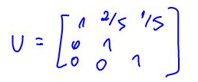
Exemplo 3.4
1ª coluna de L
1ª linha de U

Slide 28
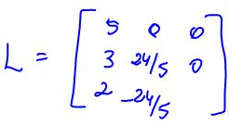
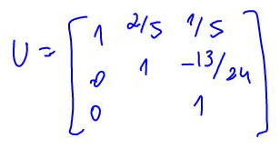
Exemplo 3.4
2ª coluna de L
2ª linha de U

Slide 29
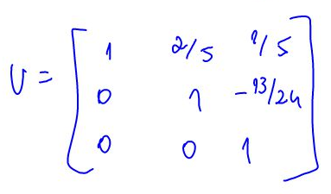
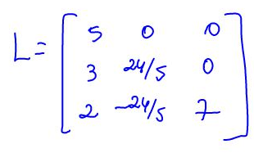
Exemplo 3.4
3ª coluna de L

Slide 30
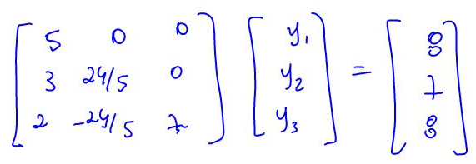
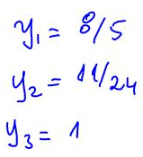
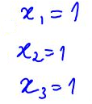
Exemplo 3.4

Slide 31
Obtendo LU através do processo de Gauss [3]
A obtenção de L e U pelas fórmulas anteriores dificulta o uso de estratégias de pivoteamento
Podemos, alternativamente, obter L e U através do método de Gauss
L
Triangular inferior com diagonal unitária e
$l_{ij}=m_{ij}, para i>j$, onde $m_{ij}$ são os multiplicadores obtidos no processo de eliminação de Gauss para eliminar os elementos da linha $i$ e coluna $j$
U
Matriz triangular superior obtida no final da fase de triangularização do método da eliminação de Gauss
Prova demonstrada em [3]

Slide 32
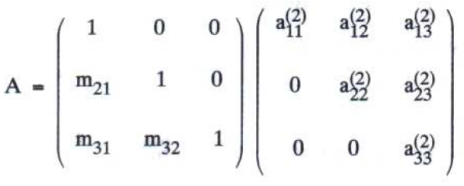
Obtendo LU através do processo de Gauss [3]
Considerando um sistema 3x3
L
U

Slide 33
Comentário sobre o método:
“Este método é particularmente muito importante quando o usuário tem muitos sistemas de equações lineares com os mesmos coeficientes das variáveis, mudando apenas os valores do vetor independente. Isto se deve ao fato de que não é necessário repetir a decomposição LU já realizada.”

Slide 34
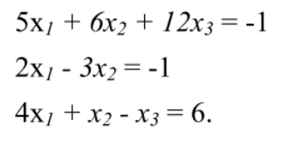
Exercício
Resolva o seguinte sistema utilizando o método de decomposição LU

Slide 35
Bibliografia
[1] Silva, Zanoni; Santos, José Dias. Métodos Numéricos, 3ª Edição. Universitária, Recife, 2010.
[2] Notas de aula do prof. Divanilson Campelo
[3] Ruggiero, Márcia; Lopes, Vera. Cálculo Numérico – Aspectos Teóricos e Computacionais, 2ª Edição. Pearson. São Paulo, 1996.
[4] G.H. Gulob; C.F. Van Loan. Matrix Computations. Lhon Hopkins, Baltimore, 2ª edição, 1989.

